Slide 1
配套书本
《疯狂Spring Cloud微服务架构实战》

Slide 2
第14讲 第一个Hystrix程序

Slide 3
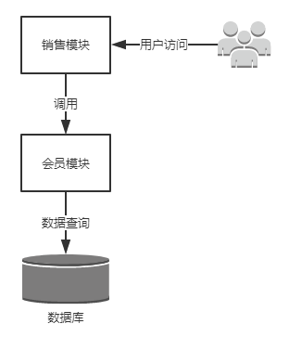
实际问题

Slide 4
传统的解决方式
添加超时机制
人肉运维

Slide 5
容错框架Hystrix
Netflix提供的一个容错框架。

Slide 6
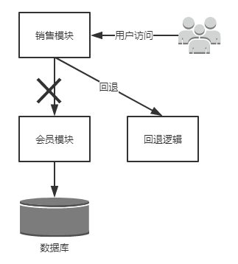
改造集群

Slide 7
第一个Hystrix程序
编写会员模块
编写销售模块

